Slide 1

Algoritmos e Programação I Linguagem C
Universidade Federal do Piauí Centro de Ensino Aberto e a Distância Curso de Sistemas de Informação
Prof. Arlino Magalhães
arlino@ufpi.edu.br

Slide 2
Agenda
Introdução a Linguagem C
Tipos Básicos
Variáveis
Constantes
Operadores
Comando de Saída
Comando de Entrada
Exemplos
Compilando o Código
Variáveis Booleanas
Comentários
Abreviação de Expressões
Cast (Modelador)
Exercícios

Slide 3
Introdução a Linguagem C
Foi criada por Dennis Ritchie (1941, 2011†) em 1972 no centro de pesquisas da Bell Laboratories.
Sua primeira utilização importante foi a reescrita do Sistema Operacional UNIX, que até então era escrito em assembly.
Se tornou tão popular que por volta de 1980, já existiam várias versões de compiladores C oferecidas por várias empresas.
É uma linguagem de propósito geral, mas é mais utilizada para escrever compiladores, analisadores léxicos, bancos de dados, editores de texto, etc.

Slide 4
Tipos Básicos
Tipos Básicos de C:
char: o valor armazenado é um caractere. Caracteres geralmente são armazenados em códigos (usualmente o código ASCII).
int: número inteiro.
float: número em ponto flutuante de precisão simples. São conhecidos normalmente como números reais.
double: número em ponto flutuante de precisão dupla.
void: serve para indicar que um resultado não tem um tipo definido.

Slide 5
Variáveis
Regras básicas para nomear variáveis:
o nome de uma variável deve ser iniciado com uma letra e seguido por outras letras ou números;
nunca devem ser utilizados caracteres que não sejam alfanuméricos, com exceção do underline (_);
acentos não devem ser utilizados;
letras maiúsculas e minúsculas são consideradas caracteres diferentes.
Declaração de variáveis:
int i, idade, numero;
float salario, altura;
Atribuição:
idade = 31;
sexo = 'A';
Obs.: não só as variáveis mas toda a linguagem C é “Case Sensitive”, isto é, maiúsculas e minúsculas fazem diferença. Por exemplo: Idade ≠ idade, ou seja, são duas variáveis diferentes.
Valores de caracteres devem usar aspas simples.

Slide 6
Constantes
As constantes seguem as mesmas regras utilizadas nas variáveis, exceto pelo fato de seus valores poderem ser modificados durante a execução do programa.
Utilizamos o comando define na linguagem C para criar constantes.
Exemplos:
#define PI 3.14159265
#define TAXA 0.99

Slide 7
Operadores - Aritméticos
Operador | Símbolo
adição | +
subtração | -
multiplicação | *
divisão | /
divisão inteira | /
resto da divisão inteira | %

Slide 8
Operadores - Relacionais
Operador | Símbolo
igual | ==
maior | >
menor | <
maior ou igual | >=
menor ou igual | <=
diferente | !=

Slide 9
Operadores - Lógicos
Operador | Símbolo
conjunção | &&
disjunção | ||
negação | !

Slide 10
Comando de Saída
Sintaxe: printf ("<informações_de_controle>", <lista_de_variáveis> );
Informação de controle é a definição do tipo de dado do valor a ser exibido (geralmente de uma variável). Isto é feito usando-se os códigos de controle, que usam a notação %.
Código | Significado
%d | Inteiro
%f | Float
%c | Caractere
%s | String
%% | Caractere porcentagem (% )

Slide 11
Comando de Saída
Exemplos:
printf ("Digite o valor do número:");
→ Digite o valor do número:
printf ("%f", 40.34);
→ 40.34
printf ("Um caractere %c e um inteiro %d", 'D', 120);
→ Um caractere D e um inteiro 120
printf ("%s eh um exemplo", "Este");
→ Este eh um exemplo
printf ("%s%d%%", "Juros de", "10");
→ Juros de 10%
A linguagem C utiliza o padrão numérico americano, ou seja, é utilizado o ponto (.) no lugar da vírgula (,).
Caracteres devem ser delimitados por aspas simples.
Strings (cadeias de caracteres) devem ser delimitadas por aspas duplas.

Slide 12
Comando de Entrada
Sintaxe: scanf ("<informações_de_controle>", &<lista_de_variáveis> );
Exemplos:
scanf ("%f", &salario);
scanf ("%i", &idade);
scanf ("%c", &letra);
scanf ("%s", &nome);
scanf ("%s%i%f", &nome", &idade, &salario);
As informações de controle são utilizadas igual como no comando printf.
O caractere & indica que o valor digitado pelo usuário será armazenado no endereço de memória da variável.

Slide 13
Exemplo
A função main é a primeira a ser executada quando o programa for executado.
A #include inclui a biblioteca stdio.h. A stdio possui funções de I/O.
#include <stdio.h>
int main () {
printf ("Alô mundo!\n");
return 0;
}
O int indica que a função main retornará um valor do tipo inteiro.
Os caracteres { e } delimitam o início e fim da função main, respectivamente.
O return retorna um valor da função main.

Slide 14

Exemplo - Velocidade Média
#include <stdio.h>
int main(){
float velocidade, tempo, distancia;
printf ("Digite a distância:");
scanf ("%f", &distancia);
printf ("Digite o tempo:");
scanf ("%f", &tempo);
velocidade = distancia / tempo;
printf ("Velocidade média = %f \n", velocidade);
return 0;
}
Digite a distância:
300
Digite o tempo:
4
Velocidade média = 75.000000

Slide 15
Exemplo - Operações sobre Circunferência
#include <stdio.h>
int main(){
#define PI 3.14
float perimetro, area, raio;
printf ("Digite o raio:");
scanf ("%f", &raio);
perimetro = 2*PI*raio;
area = PI*raio*raio;
printf ("Perímetro = %f\n", perimetro);
printf ("Área = %f\n", area);
return 0;
}
Digite o raio:
2
Perímetro = 12.560000
Área = 12.560000

Slide 16



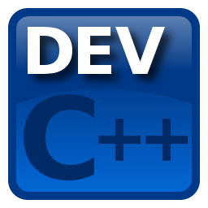

IDEs e Compiladores para C

Slide 17
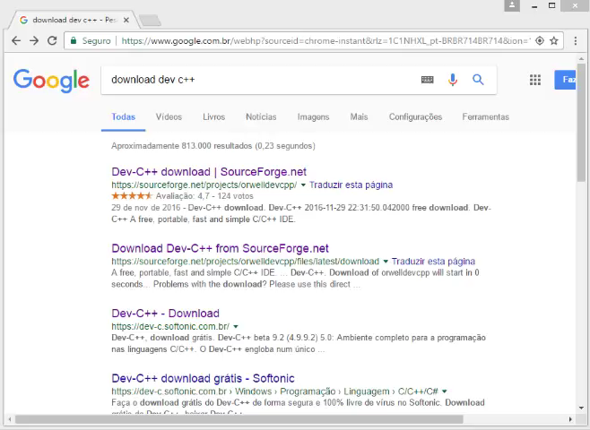

Slide 18
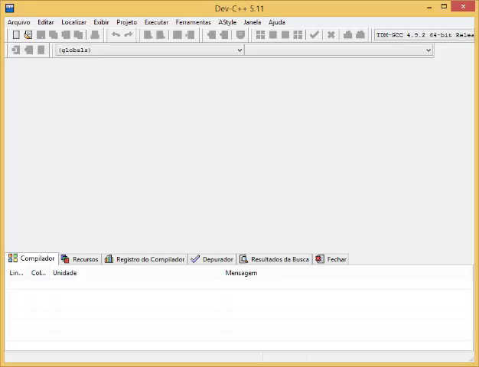

Slide 19
Variáveis Booleanas
A linguagem C não possui explicitamente variáveis do tipo booleano. Entretanto, a linguagem considera um número com valor 0 (zero) igual a falso e qualquer número com valor diferente de 0 (zero) igual a verdadeiro.
#include <stdio.h>
int main() {
int expressao = 1;
if (expressao)
printf ("Essa expressão é verdadeira! :)\n");
else
printf ("Essa expressão é falsa! :(\n");
return 0;
}

Slide 20
Comentários
Os comentário servem para explicar detalhes que julgarmos necessários em nosso algoritmo. Desta forma, aumentamos a legibilidade do nosso algoritmo. Os comentário não são considerados pelo compilador no processo de compilação.
Tipos de comentários:
Os caracteres /* e */ permitem comentários de várias linhas e marcam o início e fim de um comentário, respectivamente.
Os caracteres // (duas barras) permitem comentários em uma única linha.
/* Arlino Magalhães
arlino@ufpi.edu.br
*/
float saldo, //variável saldo atual
novo_saldo; //variável novo saldo

Slide 21
Abreviação de Expressões
A linguagem C admite as seguintes equivalências, que podem ser usadas para simplificar expressões ou para facilitar o entendimento de um programa:
* k é uma constante
Expressão Original | Expressão Equivalente
x = x + k; | x += k;
x = x - k; | x -= k;
x = x * k; | x *= k;
x = x / k; | x /= k;
x = x + 1 | x ++
 | ++ x
x = x - 1 | x --
 | -- x

Slide 22
Cast (Modelador)
Um cast é aplicado a uma expressão forçando-a a retorna um tipo especificado.
Sintaxe: (<tipo de variável>) expressão
A divisão entre dois números inteiros sempre retorna um número inteiro.
#include <stdio.h>
int main(){
float f1;
f1 = 10/7;
printf ("%f \n", f1);
f1 = (float) 10/7;
printf ("%f \n", f1);
return 0;
}
1.000000
1.428541
Para que a divisão entre dois números inteiros retorne um número real é necessário a utilização do cast.

Slide 23
Exercício 01
Fazer um algoritmo que receba com entrada o saldo de uma aplicação e exiba como resultado o novo saldo após um reajuste de 10%.
#include <stdio.h>
int main(){
float saldo, novo_saldo;
printf ("Digite a saldo da aplicação:");
scanf ("%f", & saldo);
novo_saldo = saldo + saldo * 0.1;
printf ("Novo saldo = %f\n", novo_saldo);
return 0;
}
Entrada:
Saldo da aplicação: saldo.
Saída:
Novo saldo: novo_saldo.
novo_saldo = saldo + saldo * 0.1

Slide 24
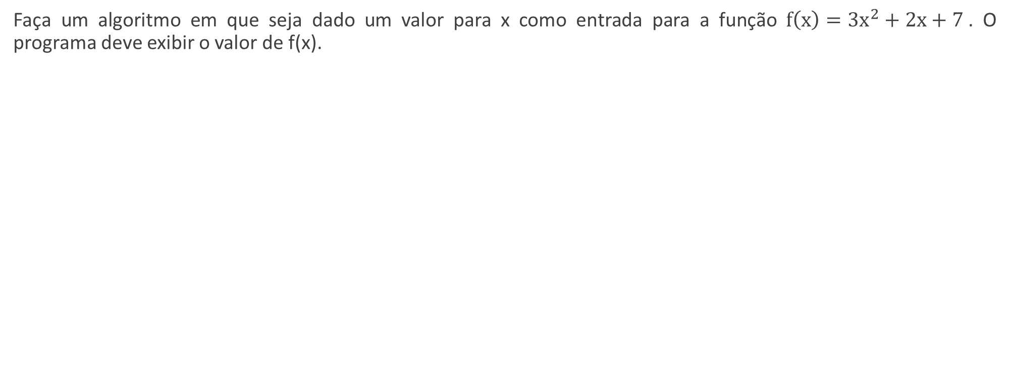
Exercício 02
Faça um algoritmo em que seja dado um valor para x como entrada para a função $f\left(x\right)=3x^{2}+2x+7$. O programa deve exibir o valor de f(x).
#include <stdio.h>
int main(){
float x, fx;
printf ("Digite o valor de x:");
scanf ("%f", & x);
fx = 3*x*x + 2*x + 7;
printf ("F(x) = %f\n", fx);
return 0;
}
Entrada:
Valor de x: x.
Saída:
Valor de f(x): fx.
fx = 3*x*x + 2*x + 7

Slide 25
Exercício 03
Fazer um algoritmo que receba como entrada a quantidade de horas trabalhadas por um professor e o valor de sua hora-aula. O algoritmo deve retornar o valor do salário do professor.
#include <stdio.h>
int main(){
float qtd_horas, valor_hora, salario;
printf ("Digite a quantidade de horas:");
scanf ("%f", &qtd_horas);
printf ("Digite o valor da hora-aula:");
scanf ("%f", &valor_hora);
salario = qtd_horas * valor_hora;
printf ("Salário bruto = %f\n", salario);
return 0;
}
Entrada:
Quantidade de horas trabalhadas: qtd_horas
Valor da hora-aula: valor_hora
Saída:
Salário: salario.
salario = qtd_horas * valor_hora

